Slide 1
ПРОСМОТР ПРЕЗЕНТАЦИИ
Для того чтобы начать просмотр презентации щелкнуть «Показ слайдов».
В открывшейся панели щелкнуть крайнюю слева задачу « С начала».
Просмотр происходит в полноэкранном режиме.
Для открытия последующих слайдов щелкать левой кнопкой мыши.
По завершению просмотра, в черном окне сверху щелкнуть «Выход».
Для повторного просмотра опять щелкнуть «С начала».

Slide 2

Добро пожаловать

Slide 3
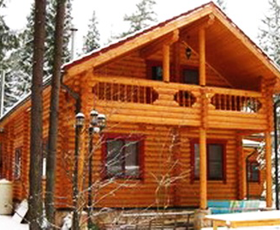
ДЕРЕВЯННЫЕ ДОМА И СРУБЫ
НАША КОМПАНИЯ ДАВНО И УСПЕШНО СТРОИТ ДОМА
ИЗ СОСНЫ, ЛИСТВЕННИЦЫ, КЕДРА
Рубленные, ручной рубки.
Дома и коттеджи из:
оцилиндрованного бревна
простого бруса
профилированного бруса
клееного бруса

Slide 4
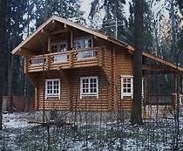
МЫ СТРОИМ БАНИ ИЗ ЛИПЫ, ОСИНЫ, СОСНЫ, КЕДРА ПО ГОТОВЫМ ИЛИ ИНДИВИДУАЛЬНЫМ ПРОЕКТАМ
Бани из бревна ручной рубки.
Русские бани и сауны из:
Оцилиндрованного бревна,
Простого бруса,
Профилированного бруса,
* Венцы и ряды перекладываются красным мхом

Slide 5
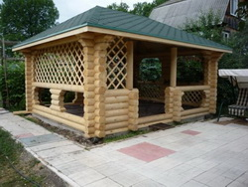
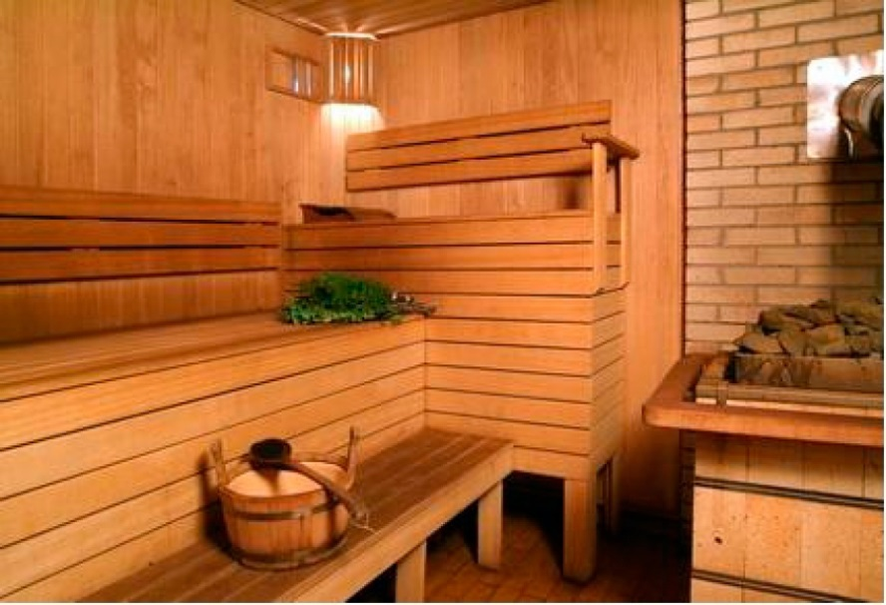
МЫ ПРОЕКТИРУЕМ И СТРОИМ РУБЛЕННЫЕ БЕСЕДКИ
МАСТЕРА-ОТДЕЛОЧНИКИ СОЗДАЮТ ЭФФЕКТНЫЕ ИНТЕРЬЕРЫ БАНЬ
СТРОИТЕЛИ ВОЗВОДЯТ ФУНДАМЕНТЫ ПОД ДЕРЕВЯННЫЕ ДОМА ПРОИЗВОДИМЫЕ НАШЕЙ КОМПАНИЕЙ

Slide 6
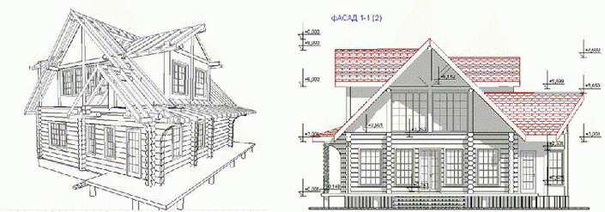
*В нашей компании работает команда талантливых архитекторов-дизайнеров.
*Мы предлагаем большой выбор оригинальных проектов деревянных домов и бань.
*Наши архитекторы всегда готовы разработать индивидуальный проект с учетом пожеланий заказчика.
*Клиент выбравший или заказавший проект у нас и заключивший с нашей компанией договор на строительство получает проект бесплатно.

Slide 7
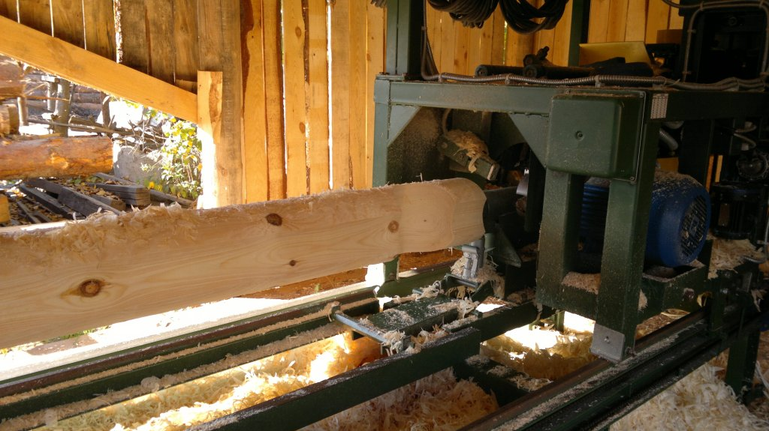
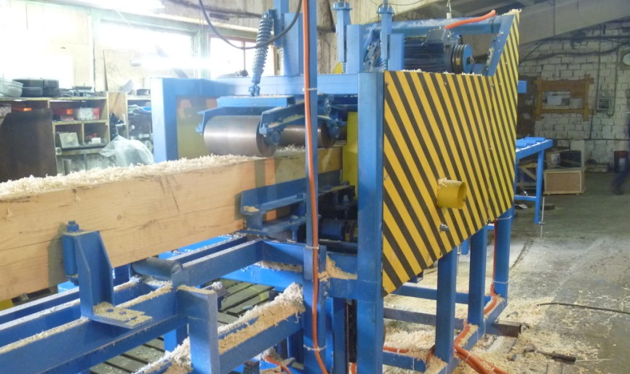
НАША КОМПАНИЯ ИМЕЕТ СВОЮ ПРОИЗВОДСТВЕННУЮ БАЗУ, ОСНАЩЕННУЮ СОВРЕМЕННЫМИ ДЕРЕВООБРАБАТЫВАЮЩИМИ СТАНКАМИ
КАЖДОЕ БРЕВНО ПРОХОДИТ ПОЛНЫЙ ЦИКЛ ОБРАБОТКИ И НА ВЫХОДЕ ГОТОВО К УКЛАДКЕ В РЯД ИЛИ ВЕНЕЦ
ИЗГОТОВЛЕНИЕ ОЦИЛИНДРОВАННОГО БРЕВНА
ИЗГОТОВЛЕНИЕ ПРОФИЛИРОВАННОГО БРУСА

Slide 8
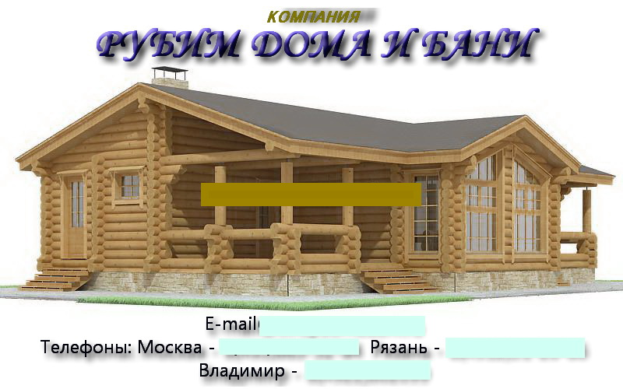

Slide 9
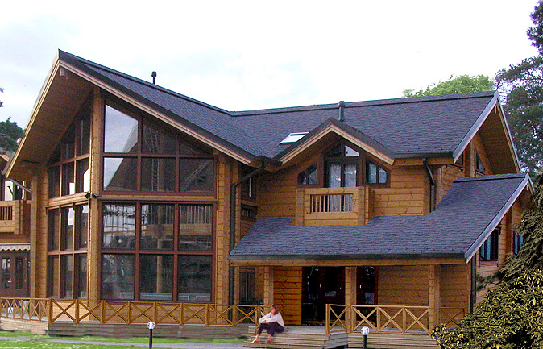
СПАСИБО ЗА ВНИМАНИЕ
МЫ БУДЕМ РАДЫ ВИДЕТЬ ВАС В ЧИСЛЕ НАШИХ КЛИЕНТОВ

